Slide 2
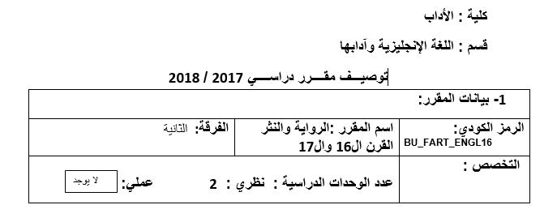

Slide 3
هدف المقرر
تهدف دراسة هذا المقرر إلى معرفة خصائص الرواية واشهر الادباء والمفكرين فى القرن 17 و18. والتركيز على المواضيع الاخلاقية والدينية مثل الفضيلة عند المرأة والرجل فى شكل قصة رسائلية هدفها العظة والخوف من الله. كما يهدف هذا المقرر إلى تعريف الطالب بالأعمال النثرية التي صاغها الكاتب في شكل مقال، وبالتالي يتعرف على نمط جديد من الكتابة الأدبية نشأ في القرن السادس عشر، كما يزوده المنهج بالإطار الثقافي والحضاري للأعمال النثرية في القرنين السادس عشر والسابع عشر، خاصة وأن عصر النهضة (Renaissance) يعتبر من العصور الهامة في الأدب والحضارة، حيث يعتبر إنطلاقة لتفوق وهمينة الحضارة الغربية. وذلك من أجل إكساب الخريج القدرة على تحليل المقال الأدبي تحليلاً وافياً يشمل الأفكار والمعاني وأسلوب الكاتب وقدرته على الإنتفاع بالخصائص التي يتيحه له أدب المقال.

Slide 4
المستهدف من تدريس المقرر
المعلومات والمفاهيم:

Slide 5
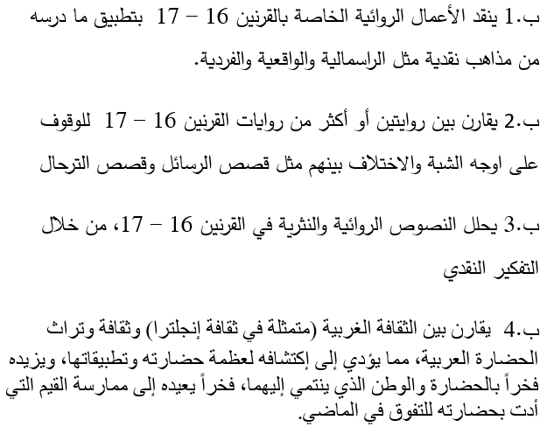
المستهدف من تدريس المقرر
المهارات الذهنية:

Slide 6
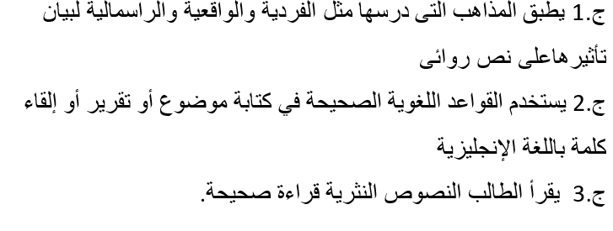
المستهدف من تدريس المقرر
المهارات المهنية الخاصة بالمقرر:
المهارات العامة :

